Slide 1

sprint 1 review
samed polat

Slide 2
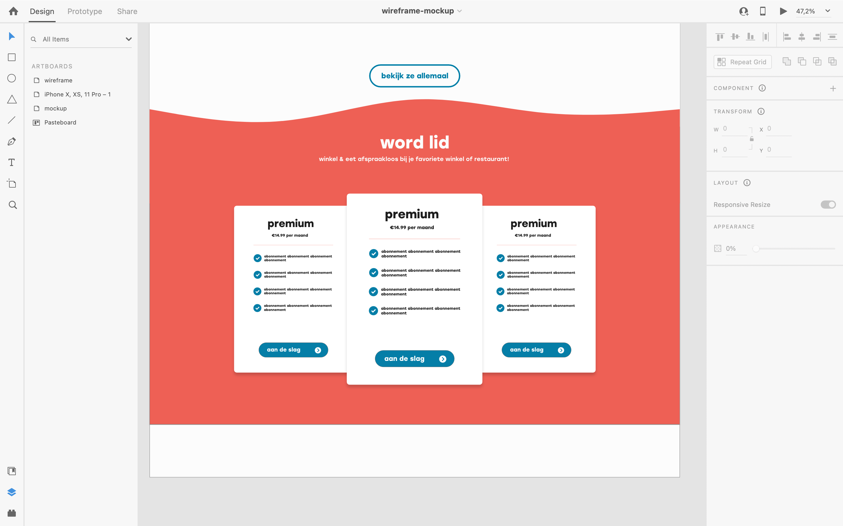
Wat heb ik gedaan?
Abonnementen section mockup
Abonnementen section HTML & CSS
Informatie pagina
Bug fixes
begin gemaakt aan de laatste section van de landingpage

Slide 3
Wat ga ik doen in sprint 2?
Landingpage afmaken
Contact pagina afmaken
Footer uitbreiden

Slide 4

Website
corono

